Slide 1
UNIVERSIDAD AUTÓNOMA DEL ESTADO DE HIDALGO
ESCUELA SUPERIOR DE ZIMAPÁN
Licenciatura en Derecho
Tema:
PRINCIPIOS FUNDAMENTALES QUE RIGEN EL JUICIO DE AMPARO
Lic. Raúl Pacheco Clemente
Enero – Junio 2014

Slide 2
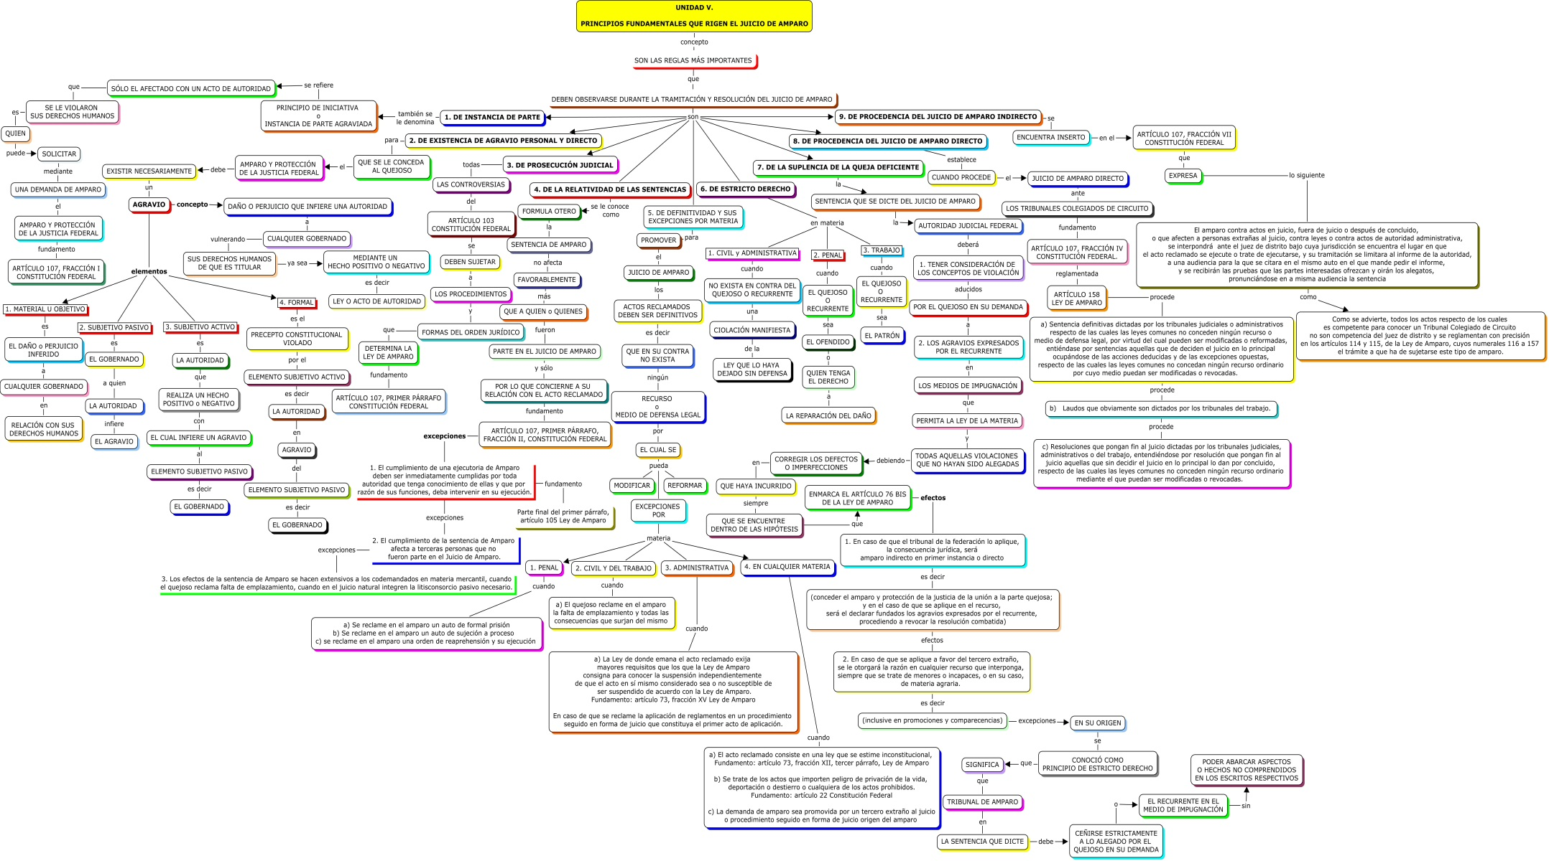
UNIVERSIDAD AUTÓNOMA DEL ESTADO DE HIDALGO
ESCUELA SUPERIOR DE ZIMAPÁN

